Slide 1


第十课 聪明的虫子

Slide 2




1
学习目标
第11课
聪明的虫子
项目讨论
2
3
逻辑编程
4
巩固与扩展
Notes:
一、学习目标：
巩固的脚本
学习的脚本等
脚本的图片展示
二、项目讨论：
用到的角色和背景
头脑风暴项目讨论
三、逻辑编程：
按照逻辑，由浅入深
细节需要说明
四、巩固与扩展：
问答Q＆A
脚本巩固
源码测试

Slide 3
1
绘画昆虫的行动轨迹，按下空格键的时候在不同的轨迹上前进。聪明的昆虫可以通过颜色识别在轨道上安全前进。
2
巩固“显示”、“隐藏”、 “在…和…之间取随机数”等脚本
3
学习“颜色碰到颜色”、“按下空格键” 等新脚本
4
综合应用所学脚本完成编程项目并扩展

Slide 4








巩固脚本:
新脚本:

Slide 5
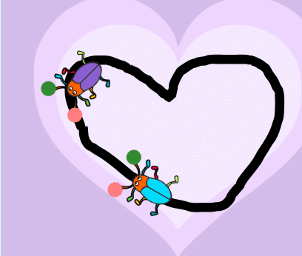
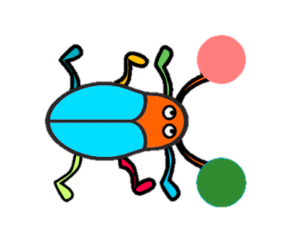
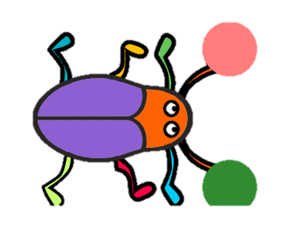


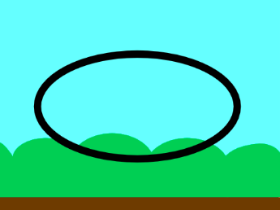

1.本节课用到的角色
Beetle
Beetle1
2.本节课用到的背景
《聪明的虫子》
Stripes
Slopes
Blue sky
hearts
Notes:
项目的gif，用到的角色和背景截图放上去

Slide 6
1.虫子为什么能顺着黑线走？
因为虫子头上有两只触角
2.我们怎么换背景？
按下空格键就可以切换背景
3.黑色粗线是怎么做的？
用黑色画笔画出自己想要的图形
《聪明的虫子》
Notes:
和孩子们一起去解析整个项目，问答和头脑风暴环节

Slide 7
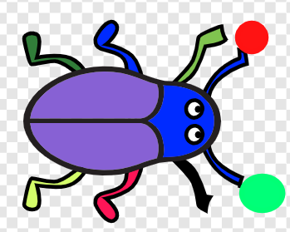
当绿旗被点击
当绿旗被点击
给小虫编程
1、小虫通过触角来沿着线走路，使用如果...那么...脚本实现触角碰到线发生偏转，来确保小虫可以沿着线前进。
2、小虫触角的颜色，以及小虫行走路线的颜色不可与小虫身上的颜色冲突。
3、通过左或右转度数实现小虫沿线行走，度数设置不能太大。
4、使用下一个造型脚本实现小虫形象得切换。
如果颜色（）碰到颜色（），那么
下个造型
左转（）度
循环
等待（）秒
如果颜色（）碰到颜色（），那么
循环
右转（）度
移动（）步
碰到边缘就反弹

Slide 8

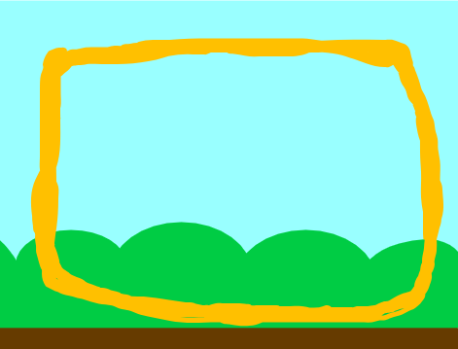


当按下空格键
当绿旗被点击
下一个背景
循环
播放声音（）等待播放
给背景编程
1、背景使用电脑键盘控制，使用按下空格键脚本实现。
2、背景音乐使用循环脚本使得可以一直播放音乐。

Slide 9
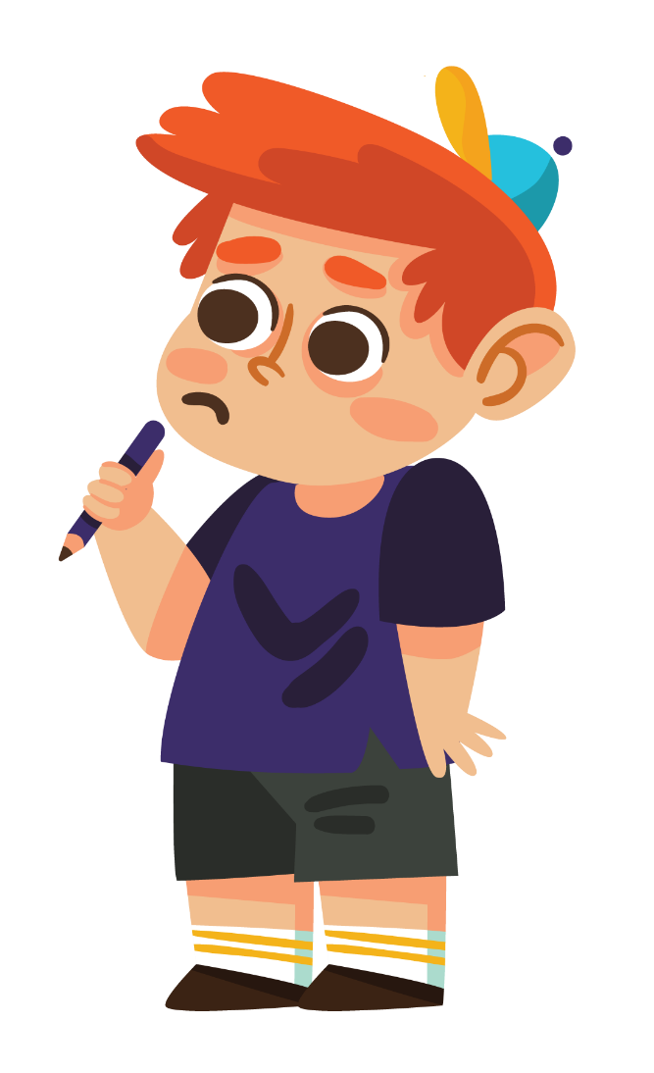
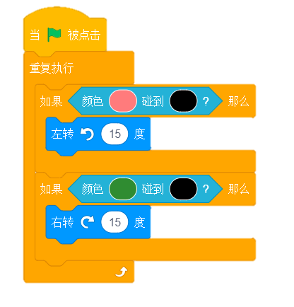
Q1：小老鼠不会动是为什么？
A1：少了移动10步，小老鼠是不会移动的哦
Q＆A
Notes:
Q＆A，巩固扩展第一部分

Slide 10
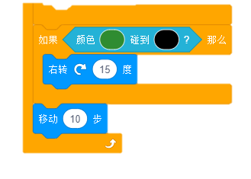
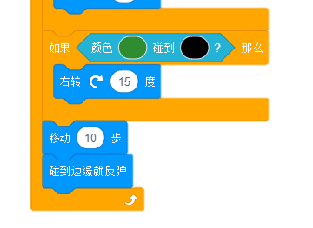
Q2：小老鼠可以移动了，但是有时候跑出黑圈回不来为什么呢？
A2：缺少了碰到边缘就反弹，没有碰到边缘就反弹的话，小老鼠碰到边缘时就会一直停在边缘了呢。
Q＆A

Slide 11


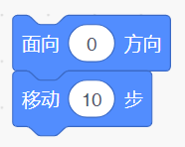
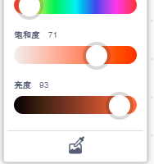
(1)
点击颜色，我们我们可以选择其他颜色，咱们要熟练掌握。
(2)
点击下面的照片图标，可以选择屏幕上的任何一种颜色
知识点巩固
Notes:
知识点回顾，巩固扩展第二部分

Slide 12
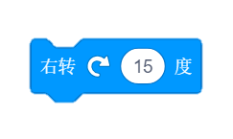
(3)
右转15度，这个度数是可以调节的，小朋友们可以自行更改呦
知识点巩固

Slide 13
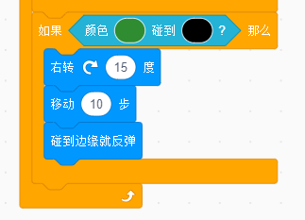

明明同学给小虫子编程，小虫子不动了，以下哪个选项最恰当（ ）
A
小虫子太懒了，不想运动
B
移动10步应该在如果那么外面
C
碰到边缘就反弹在如果那么外面
源码测试
D
B和C都对
Notes:
源码测试，巩固扩展第三部分

Slide 14
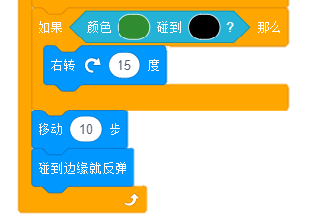
答案：
D
解析：
必须得让移动10步和碰到边缘在如果那么外面，否则程序不会执行到移动10步和碰到边缘就反弹
源码测试

